Slide 1


Sistema iot para controle de janelas
Disciplina de c115 – conceitos e topologias para dispositivos conectados
Ana luiza Martins – 1701, gec

Slide 2

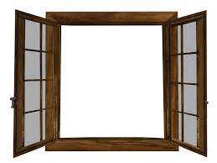

Como funciona?
O sistema é uma solução IoT para controle remoto e monitoramento de janelas em residências ou empresas. Ele permite que o usuário abra ou feche janelas por meio de uma interface, conectada a um broker MQTT, utilizando dispositivos móveis ou computadores.
Um botão envia comandos ("abrir"/"fechar") via MQTT.
A interface visual muda para refletir o estado da janela (aberta ou fechada).
Objetivo: Automatizar e integrar o controle de janelas em um ambiente conectado, trazendo conforto e segurança.

Slide 3

Dispositivos e sensores para implementação
Dispositivos Necessários:
Microcontrolador: ESP32 ou ESP8266 (para comunicação MQTT e controle do motor da janela).
Atuadores: Motor de passo ou servo motor para abrir e fechar a janela.
Sensores:
Sensor de posição: Para detectar se a janela está aberta ou fechada.
Sensor de umidade (opcional): Detecta chuva para fechar automaticamente.
Sensor de temperatura (opcional): Abre a janela em caso de temperatura elevada.
Conexões:
Wi-Fi integrado ao ESP32/ESP8266.
Broker MQTT para comunicação.

Slide 4
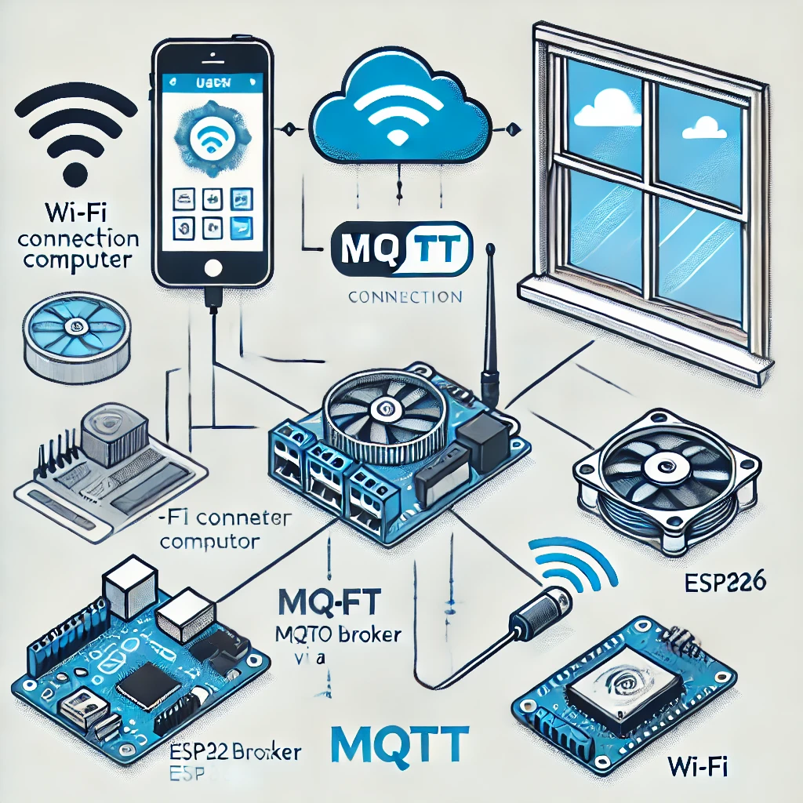
Dispositivos e sensores para implementação

Slide 5
Soluções comerciais e melhorias
Soluções Existentes:
Fakro Z-Wave Window Control: Sistema automatizado para janelas, controlado por protocolo Z-Wave.
VELUX Active with Netatmo: Automatiza a abertura de janelas com sensores de temperatura e umidade, integrando-se a assistentes como Alexa e Google Home.
Melhorias Propostas:Utilização de protocolo MQTT, que é mais leve e flexível.
Integração com sensores adicionais (chuva, luz, temperatura).
Controle via aplicativo personalizado, com feedback em tempo real.
Compatibilidade com outros dispositivos IoT, como hubs de automação.

Slide 6
Benefícios do controle de janelas iot
Conforto:
Controle remoto, mesmo quando o usuário não está em casa.
Segurança:
Fechamento automático em caso de chuva ou vento forte.
Sustentabilidade:
Redução do uso de energia ao integrar o sistema com sensores de temperatura para ventilar naturalmente.
Integração:
Conexão com sistemas maiores de automação residencial, como iluminação e climatização.

Slide 7
Viabilidade comercial
Mercado Potencial:
Residências inteligentes (smart homes).
Escritórios automatizados.
Prédios comerciais e indústrias que demandam ventilação controlada.
Custo Estimado:
Hardware (ESP32/ESP8266, motor, sensores): R$ 100–200.
Desenvolvimento do software: Médio (dependendo da equipe).
Preço de Venda:
Com base em soluções similares, pode ser vendido por R$ 500–1000.
Diferencial Competitivo:
Sistema mais acessível, configurável e integrado com sensores personalizados.

Slide 8
Integração com arquiteturas iot
Possibilidades de Integração:
Smart Home:
Conectar o sistema de janelas com termostatos inteligentes, iluminação e assistentes virtuais (Alexa, Google Home).
Cenários Automatizados:
Abrir as janelas ao amanhecer.
Fechar automaticamente ao ativar um alarme de segurança.
Sistema Climático:
Trabalhar com sensores de qualidade do ar e umidade.
Escabilidade:
Monitoramento e controle de várias janelas em um único app.
Centralização no hub MQTT para integrar outros dispositivos residenciais.

Slide 9
OBRIGADA!
https://github.com/AnaLuizaMartins29/C115---Conceitos-e-Tecnologias-para-Dispositivos-Conectados.git

